Slide 1
Arcimboldo, Vertumno

Slide 2
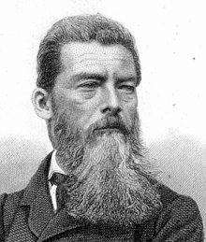
Ludwig Feuerbach (Landshut, 28 luglio 1804 – Rechenberg, 13 settembre 1872)
“Siamo situati all'interno della natura; e dovrebbe esser posto fuori di essa il nostro inizio, la nostra origine? Viviamo nella natura, con la natura, della natura e dovremmo tuttavia non esser derivati
da essa? Quale contraddizione!”
(«L’essenza della religione»)

Slide 6
Filosofia dell’avvenire: ateismo che sia umanismo naturalistico e filantropia

